Slide 1
ゲーム概要V2
ゲーム
タイトル
まりもん～まりあ様と不思議なモンスター～
主人公に
ついて
黒宝まりあ
youtube.com/@kokuhoumaria
場所・世界
について
異世界
メイン
アクション
戦闘、探索、捕獲
目的に
ついて
ラスボスの敵を倒す
課題
について
クエスト 雑魚的との戦闘
ジャンルについて
ターン性コマンドRPG＆ノベルストーリー
上記からの
ゲーム概要
主人公が、異世界で、敵との戦闘、探索、モンスター確保をくりかえして、レベルアップを達成し、ラスボスを達成する、RPGゲーム

Slide 2
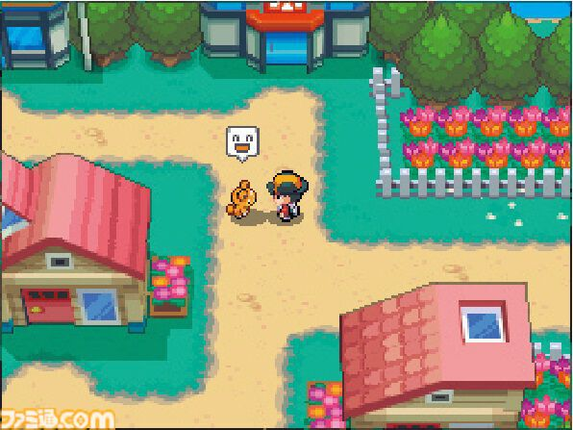
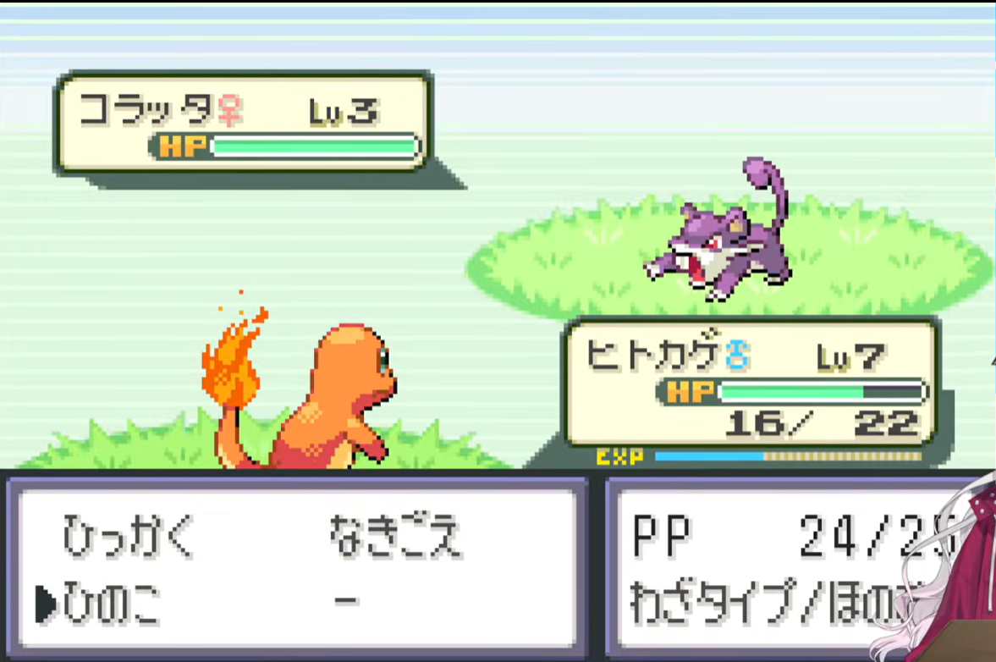

ゲーム画面 イメージ
ゲーム概要
主人公が、異世界で、敵との戦闘、探索、モンスター確保をくりかえして、レベルアップを達成し、ラスボスを達成する、RPGゲーム
マップ画面
戦闘画面
駆け引き
要素！
敵の行動や状況を予測し、それに対抗する最適な自分の行動を選ぶこと

Slide 3
個人目標設定
＜こだわりたいポイント＞
・ファンメイドのゲームとして恥のないクオリティのゲームを作る
・ノベルシーンとRGPとしてのゲームをしっかり作る
・ゲームバランスやサイクルをしっかり考えて作る
＜挑戦する技術＞
・データ管理(モンスターのパラメータなど)
・セーブ機能の実装
・文字スクリプトの実装

